Slide 1
12 декабря 2017 в 18.00
Видеоконференция
Цифровое преображение российского образования
Алексей СЕМЕНОВ, академик РАН и РАО
Артем СОЛОВЕЙЧИК, ИД «ПС»

Slide 2
12 декабря 2017 в 18.00
Видеоконференция
Цифровое преображение российского образования
Акция «Предновогодний ЦЕНОПАД» продолжается до 17 декабря…
Алексей Семенов, академик РАН и РАО
Артем Соловейчик, ИД «ПС»

Slide 3
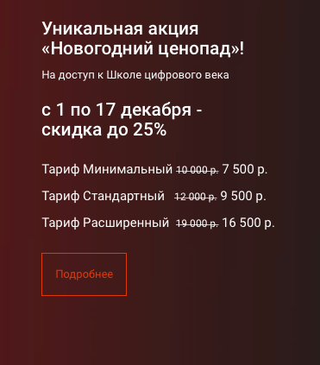
12 декабря 2017 в 18.00
Видеоконференция
Цифровое преображение российского образования
Алексей Семенов, академик РАН и РАО
Артем Соловейчик, ИД «ПС»

Slide 4
12 декабря 2017 в 18.00
с 1 по 17 декабря скидки 25%
на обучение по программам повышения квалификации
(дистанционные курсы)
Курсы 16 ч. — 1900 р. 1425 р.
Курсы 36 ч. — 2300 р. 1725 р.
Курсы 72 ч. — 3990 р. 2990 р.
Курсы 108 ч. — 4990 р. 3740 р.
Видеоконференция
Цифровое преображение российского образования
Алексей Семенов, академик РАН и РАО
Артем Соловейчик, ИД «ПС»

Slide 5
Нам нужно успеть поменять модель образования. И это нужно было сделать еще вчера.
Г. Греф

Slide 6
Дети – завтра
Мир – сегодня
Школа – вчера

Slide 7
Уже сегодня…
Результаты школьного образования быстро устаревают или выветриваются
Нужен сдвиг баланса от знаний к компетенциям
Компетенции и знания используют цифровые ресурсы
Быть отличником по всем предметам – не цель

Slide 8
Нужна школа…
соответствующая потребностям ученика и его родителей
устраняющая пропасть между современным миром и образованием
реальная для массового образования страны

Slide 9
Каждому выпускнику…
компетенции XXI века, нужные личности, обществу, экономике
продолженность результатов школы
продолжение образования
личностный рост и здоровье

Slide 10
Компетенции личности (компетенции XXI века)
Soft Skills
Digital Skills
Professional Skills на базе предметных компетенций

Slide 11
Компетенции личности (по-русски)…
Метапредметные и личностные компетенции (Soft Skills)
Использование цифровых ресурсов в профессиональной деятельности и повседневной жизни человека (Digital Skills)
Предметные компетенции (база для Professional Skills)

Slide 12
Soft Skills (на примере школы Summit)…
Когнитивные навыки на примере школы Summit
Анализ текста
Создание и представление сообщения
Исследование
Анализ и синтез
Выступление / слушание
Сочинение / письмо
Работа с источниками

Slide 13
Soft Skills (возможный вариант)
Анализ текста…
Когнитивные навыки в школах Summit
Тема / основная идея
Точка зрения / цель
Развитие
Структура
Выбор слов

Slide 14
Soft Skills (возможный вариант)
Создание и представление сообщения…
Когнитивные навыки в школах Summit
Академический стиль
Устный доклад
Гипермедиа
Мультимедиа в устных докладах
Условность конкретной области
Точность

Slide 15
Soft Skills (возможный вариант)
Исследование…
Когнитивные навыки в школах Summit
Постановка вопроса
Разработка гипотез
Проектирование процессов и процедур

Slide 16
Soft Skills (возможный вариант)
Анализ и синтез…
Когнитивные навыки в школах Summit
Выявление закономерностей и отношений
Сравнение / противопоставление
Представление информации с помощью визуальных и символьных моделей
Интерпретация данных / информации
Выявление связей и выводы
Критика аргументации других
Обоснование / формулирование объяснения

Slide 17
Soft Skills (возможный вариант)
Выступление / слушание…
Когнитивные навыки в школах Summit
Обсуждение / вклад
Подготовка
Правила / активное слушание

Slide 18
Soft Skills (возможный вариант)
Сочинение / письмо…
Когнитивные навыки в школах Summit
Аргументация
Информация и пояснения
Рассказ, нарратив
Рассмотрение альтернатив и оппозиций
Подбор подтверждающих фактов
Объяснение фактов / интеграция фактов
Организация (переходы, связь, структура)

Slide 19
Soft Skills (возможный вариант)
Работа с источниками…
Когнитивные навыки в школах Summit
Подбор подходящих источников
Учет контекста
Синтез информации

Slide 20
Компетенции личности…
Успешность
ключевые компетенции и новая грамотность
социально-эмоциональный интеллект
Предметы
проекты, будущая профессия
умение учиться

Slide 21
Персонализация образования…
Создание условий, при которых ученики…
выбирают цели и пути их достижения на большом масштабе жизни – в перспективе всей жизни, а не только школы и вуза
учатся осознанно и с удовольствием
не знают, что такое страх в учебе, и бесстрашно обращаются за помощью к другим
обладают многими правами включая главное право ученика – «право на ошибку»

Slide 22
Организация процесса учения (agile-процесс)…
Планирование
Деятельность
Реакция, анализ, оценивание
Обратная связь: прогнозирование, рекомендации
Обсуждение, принятие решений
более крупное планирование
Фиксация, запись

Slide 23
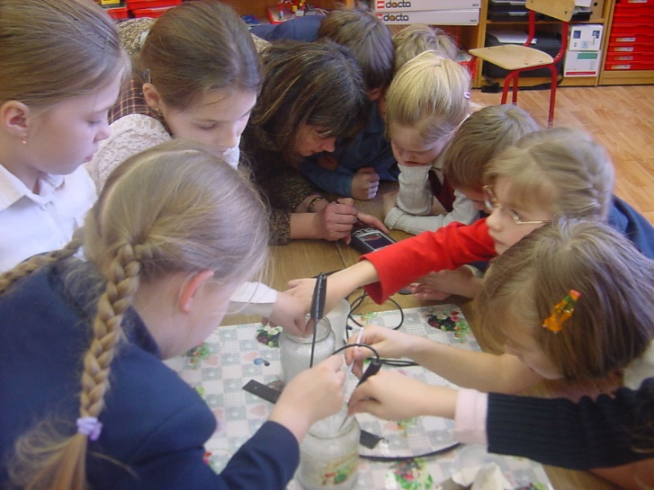
Результаты. Компетенции…
Метапредметные (Soft) и Цифровые (Digital)
Базовые предметные (не-цифровые, цифровые, а-цифровые)
Углубленные предметные (не-цифровые, цифровые, а-цифровые)
не-цифровые (нельзя оцифровать)
цифровые (построенные на цифровых технологиях)
а-цифровые (традиционный вариант, используемый наряду с цифровым)

Slide 24
Disruptive Innovation: школьник использует те же навыки XXI века, что и взрослый в своей работе и жизни.
Результаты образования
XX век
XXI век
…
Профессия 3
Профессия
Профессия 2
Предметы
Навыки XXI века
Профессия 1
предметы
Навыки XXI века
Учение на цифровой платформе
Цифровая аттестация
Обновляемые результаты (вся жизнь)
Результаты в цифровом мире через 5 лет
Учение
Экзамен
Notes:
В разрабатываемой нами модели школы планируемые результаты, школьного образования не сильно отличается от XX века. (Естественно, знания - более современные и встраиваются механизмы их постоянного обновления, позиция самого учителя настроена на такое обновление и собственное постоянное учение.) При этом, однако, поскольку в школе постоянно используются цифровые ресурсы, то работа ученика намного более эффективна и требует меньших затрат. Мы рассчитываем, что ученики смогут осваивать больше материала, относящегося к областям профессиональной деятельности, к которым у ученика есть интерес.
В процессе аттестации также используются и оцениваются навыки XXI века, в частности, умение работать с цифровыми ресурсами. Аттестуются и предметные компоненты, и приобретенные в школе по выбору ученика профессиональные компетенции.
В дальнейшей работе и жизни большая часть освоенного в школе может быть использована при необходимости с привлечением цифровых ресурсов: эффективность школьного образования существенно выше, чем в традиционно модели.

Slide 25
Измерение результатов…
внутреннее оценивания работы ученика
основной источник – контакт с учеником, запись аудио-видео, движений
выполненные им задания, улучшения
самооценка и оценка другими учениками
внешняя оценка – часть плана
критерий успеха
соответствие результатов плану
незапланированные ресурсы только для незапланированного результата
оценивание работы учителя и школы из динамики оценок учеников
оптимальная поддержка всех

Slide 26
Обратная связь для настройки образовательных процессов …
Обратная связь в процессах разных масштабов
На самом большом масштабе – в масштабе всей жизни – это:
– продолженность результатов школы
– применение выпускником компетенций, полученных в школе
– анализ траектории развития и после выпуска из школы

Slide 27
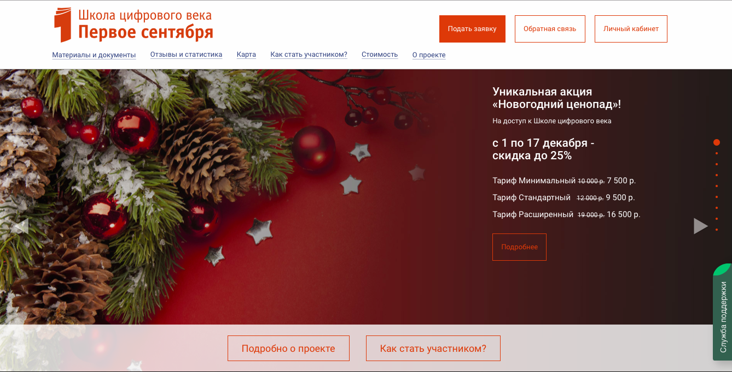

Slide 28
Акция Новогодний ЦЕНОПАД!!!
Скидки по акции в период
с 1 по 17 декабря 2017 года
при подаче заявки на проектах ШЦВ
и Курсы повышения квалификации

Slide 29
Акция Новогодний ЦЕНОПАД!!!
Школа цифрового века / ШЦВ.РФ

Slide 30
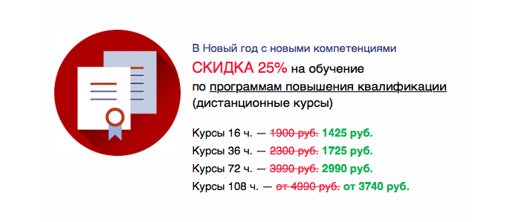
Акция Новогодний ЦЕНОПАД!!!
Курсы повышения квалификации

Slide 31
Популярные курсы профессиональной и личной эффективности педагога. 6 часов
Тайм-менеджмент, или Как эффективно организовать своё время
Авторы: Меркулова Татьяна Викторовна, Теплицкая Александра Глебовна
https://курсы.1сентября.рф/каталог/EM-24-001
Тайм-менеджмент для детей, или Как научить школьников организовывать своё время
Авторы: Беглова Татьяна Владимировна, Меркулова Татьяна Викторовна
https://курсы.1сентября.рф/каталог/EM-24-002
Стресс-менеджмент, или Приёмы профилактики и преодоления стресса
Авторы: Родионов Вадим Альбертович
https://курсы.1сентября.рф/каталог/EM-24-005

Slide 32
Популярные курсы повышения квалификации.
16 часов
Профессиональный рост педагога: формирование психолого-педагогической компетентности
Авторы: Чибисова Марина Юрьевна
Предмет/Направаление: Для всех педагогов
https://курсы.1сентября.рф/каталог/ED-21-031
Педагогические арт-мастерские: развитие творческих способностей детей и подростков
Авторы: Авторский коллектив
Предмет/Направаление: Школьный психолог
https://курсы.1сентября.рф/каталог/ED-08-010
Реализация инклюзивного подхода в современной образовательной организации
Авторы: Родионов Вадим Альбертович
Предмет/Направаление: Для всех педагогов
https://курсы.1сентября.рф/каталог/ED-23-003

Slide 33
Популярные курсы повышения квалификации.
36 часов
Реализация требований ФГОС к достижению метапредметных результатов обучения средствами учебных предметов
Авторы: Крылова Ольга Вадимовна Предмет/Направаление: Для всех педагогов
https://курсы.1сентября.рф/каталог/ED-21-020
ИКТ-поддержка профессиональной деятельности педагога в условиях реализации требований ФГОС
Авторы: Цикина Татьяна Ивановна Предмет/Направаление: Для всех педагогов
https://курсы.1сентября.рф/каталог/ED-21-030
Как формировать у младших школьников универсальные учебные действия
Авторы: Виноградова Наталья Федоровна, Кочурова Елена Эдуардовна, Кузнецова Марина Ивановна, Романова Владислава Юрьевна и другие
Предмет/Направаление: Начальная школа
https://курсы.1сентября.рф/каталог/ED-12-020

Slide 34
Популярные курсы повышения квалификации.
72 часа
ФГОС: достижение личностных и метапредметных результатов (психолого-педагогический аспект)
Авторы: Арсланьян Валерия Петровна, Стюхина Галина Андреевна Предмет/Направаление: Для всех педагогов
https://курсы.1сентября.рф/каталог/ED-21-017
Организация образовательной деятельности в процессе реализации ФГОС начального общего образования для обучающихся с ограниченными возможностями здоровья в условиях инклюзивной практики
Авторы: Ромашина Людмила Владимировна, Вертей Юлия Николаевна Предмет/Направаление: Инклюзивное образование
https://курсы.1сентября.рф/каталог/ED-23-002
Современные формы и методы обучения английскому языку детей младшего школьного возраста
Авторы: Грибенкова Лариса Николаевна, Лапшина Влада Игоревна
Предмет/Направаление: Английский язык
https://курсы.1сентября.рф/каталог/ED-01-008

Slide 35
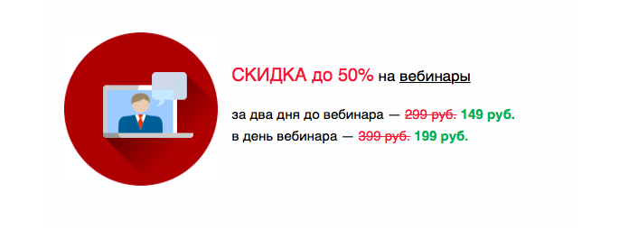
Акция Новогодний ЦЕНОПАД!!!
Вебинары

Slide 36
Педагогический
бестселлер
Новое издание
Симон Соловейчик
«Педагогика для всех», М.: АСТ, 2018
Спрашивайте книгу во всех книжных магазинах страны и в том числе и в сетях книжной торговли:
Новый книжный
Читай-Город
Книжный лабиринт

Slide 37
Педагогический
бестселлер
Новое издание
Симон Соловейчик
«Педагогика для всех», М.: АСТ, 2018
ЛитРес:
Скоро
book24
https://book24.ru/product/pedagogika-dlya-vsekh-1827352/
YouTube
Еженедельное чтение в сети начнется с середины января 2018 года. Следите за объявлениями расписания видеоконференций в Издательском доме «Первое сентября» вебинар.1сентября.рф

Slide 38
С наступающим Новым годом!
Команда ИД «Первое сентября»

Slide 39
Вы блестящий учитель,
у Вас прекрасные ученики!
Команда ИД «Первое сентября»

